Slide 1
CUSTOMER RELATIONSHIP MANAGEMENT (CRM)

Slide 2
OUR TEAM
Alvico Faudiansyah
Humam Maulana
Faris Syaifulloh
20081010052
20081010084
20081010078
Natalia Matondang
20081010054

Slide 3
DEFINISI CRM
Manajemen hubungan pelanggan adalah sebuah sistem informasi yang terintegrasi yang digunakan untuk merencanakan, menjadwalkan, dan mengendalikan aktivitas-aktivitas prapenjualan dan pasca penjualan dalam sebuah organisasi.
CRM (Customer Relationship Management) adalah strategi bisnis yang menggabungkan proses manusia dengan teknologi. Membantu menarik prospek penjualan, mengkonversinya menjadi pelanggan, dan mempertahankan pelanggan yang sudah ada, pelanggan yang puas dan loyal.
Strategi perusahaan dalam memahami dan mempengaruhi tingkah laku pelanggan melalui komunikasi yang mendalam dengan tujuan untuk meningkatkan akusisi, mempertahankan, dan mendapatkan loyalitas pelanggan serta keuntungan dari pelanggan

Slide 4
FUNGSI CRM
Membantu bisnis untuk mendapatkan informasi tentang kegiatan pelanggan, mulai dari informasi pribadi pelanggan dan riwayat pembelian pelanggan.
Memperbaiki sistem operasional untuk memastikan pelanggan dilayani dengan baik.
Menjalin hubungan yang baik antara pelaku bisnis dengan pelanggan sehingga dapat mendorong pertumbuhan penjualan.
Melayani dan menangani problem yang dikeluhkan oleh pelanggan

Slide 5
Tujuan Customer Relationship Management (CRM)
02
01
03
Menggunakan hubungan yang sudah ada untuk meningkatkan pendapatan
01
02
Menggunakan informasi yang terintegrasi untuk pelayanan yang memuaskan
03
Menciptakan saluran proses dan prosedur komunikasi yang konsisten dan berulang
Kalakota dan Robinson (2001:173)

Slide 6
Manfaat Customer Relationship Management (CRM)
01
Mendorong loyalitas pelanggan
02
Mengurangi biaya
03
Meningkatkan efisiensi operasional
04
Peningkatan time to market
05
Peningkatan pendapatan
Tunggal (2005)

Slide 7
DIMENSI
01
03
02
04
Identifikasi pelanggan (customer identification),
Mempertahankan pelanggan yang ada (customer retention),
Pengembangkan pelanggan (customer development),
Membangun daya tarik terhadap pelanggan (customer attraction),

Slide 8
CARA MEMBANGUN CRM
27%
70%
52%
3. Selalu Mengatasi Keluhan dan Umpan Balik Negatif
1. Tingkatkan Komunikasi dengan Pelanggan
Pelanggan lebih suka melakukan pembelian dengan merek dan bisnis yang meluangkan waktu untuk meperhatikan kritik dan merespons umpan balik mereka.
Menurut penelitian tahun 2020, pengalaman pelanggan akan menjadi hal utama yang membedakan suatu merek, bukan pada poin harga atau goodwill dalam keputusan pembelian suatu merek.
,
4. Hadiah Pelanggan Setia
ini tidak hanya mendorong mereka untuk melakukan pembelian tambahan, tetapi juga akan membuat mereka merasa lebih dihargai sebagai pelanggan.
2. Minta Feedback Secara teratur
Cara yang lebih baik untuk mengembangkan hubungan pelanggan adalah dengan meminta umpan balik atau feedback pelanggan secara terus-menerus, dan bahkan menggunakannya untuk meningkatkan produk atau layanan yang sudah ada, atau.
5. Tetap Terhubung dengan Pelanggan
Hubungan pelanggan, seperti semua hubungan lainnya, perlu dipupuk terus-menerus

Slide 9
Modul-Modul Utama dalam CRM
Sales
Menelusuri kontak pelanggan dan aktivitas pelanggan untuk cross-selling dan up selling. Cross-selling : proses penjualan produk atau layanan yang berbeda kepada pelanggan untuk meningkatkan nilai penjualan. Up selling : proses penjualan suatu produk di mana penjual mengundang pelanggan atau konsumen untuk memberi barang yang lebih mahal untuk menghasilkan lebih banyak pendapatan.
Misalkan, CRM akan mengingatkan bank sales representative untuk memanggil pelanggan yang membuat deposit yang besar untuk menawarkan pelanggan tersebut layanan investasi dan program kredit utama. Sales representative : seorang profesional dalam perusahaan yang bertugas untuk menjual produk atau jasa ke pebisnis, organisasi, atau pemerintah. Mereka menjual kepada pihak yang nantinya akan menjual produk atau jasa kembali kepada konsumen

Slide 10
Modul-Modul Utama dalam CRM
Direct Marketing and Fulfillment
CRM dapat mengerjakan tugas-tugas seperti manajemen respon dan menyediakan informasi terhadap calon pelanggan maupun pelanggan secara otomatis.
Customer Service and Support
CRM membantu manajer customer service secara cepat membuat dan mengelola permintaan layanan pelanggan.
CRM juga bisa membimbing representative customer service dalam menolong pelanggan yang mempunyai proble dengan suatu produk atau servise, dengan cara menyediakan data layanan yang relevan dan usulan untuk pemecahan suatu masalah

Slide 11

Teknologi Pendukung CRM beserta Implementasinya

Slide 12
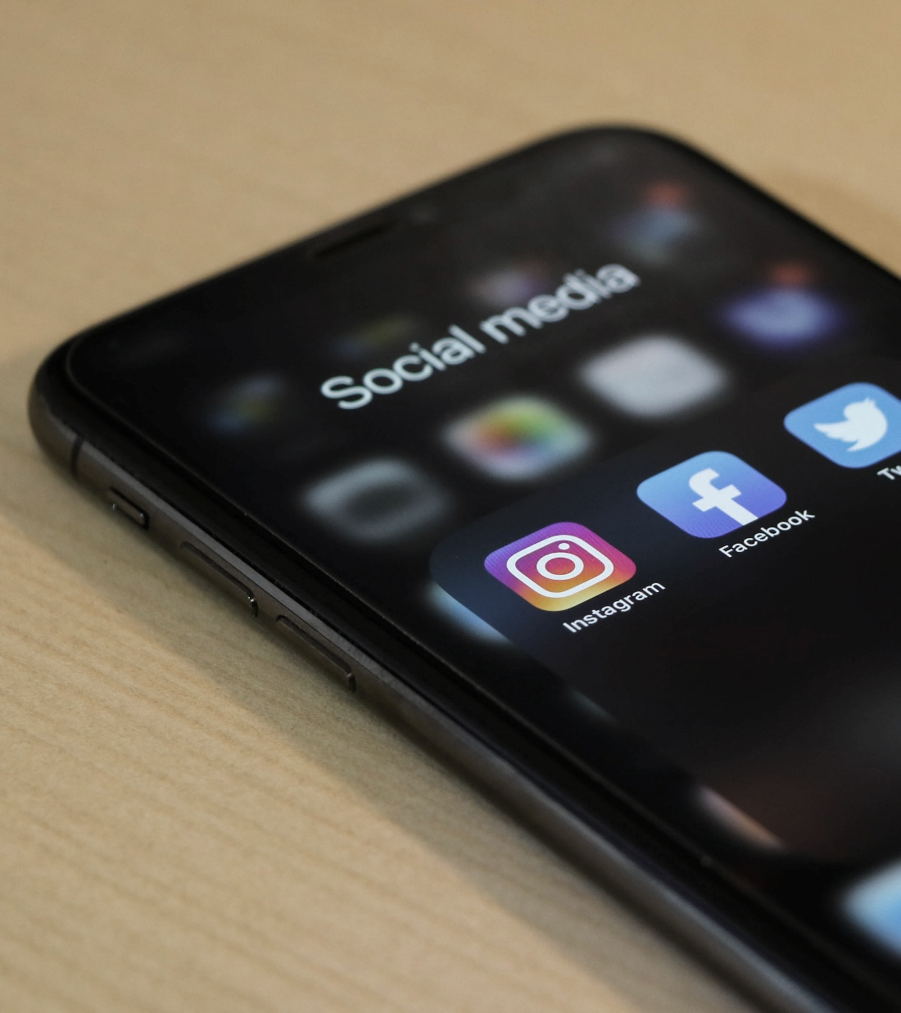
Media Sosial
Media sosial adalah sarana promosi yang murah namun sangat berdaya. media sosial bersifat realtime, direct, dan personal. Informasi yang disampaikan dapat mencapai pelanggan dengan sangat cepat dan mudah.

Slide 13
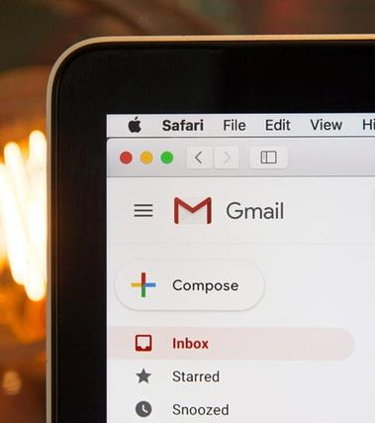
Email
Email biasa digunakan untuk memberikan pelayanan customer service yang lebih mudah. Email juga bisa digunakan untuk mengotomatisasi pemberian informasi kepada pelanggan terkait status transaksi atau hal yang lain.

Slide 14
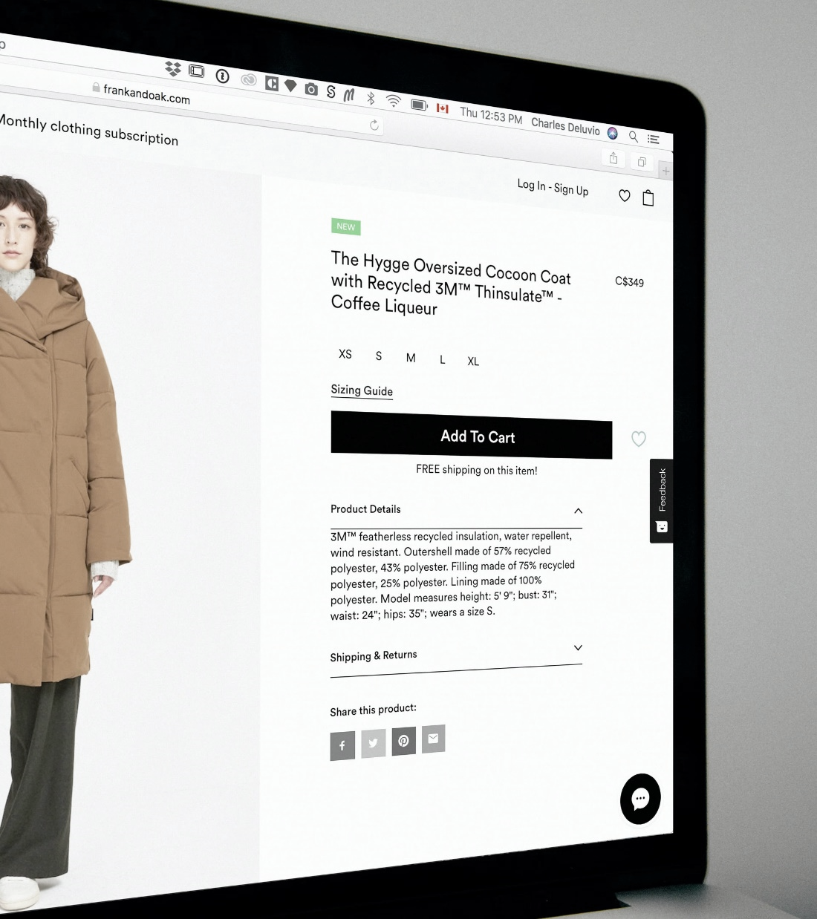
Website dan Aplikasi
Website dan aplikasi khusus ini selain dapat mengikat pelanggan, juga dapat menjadi branding yang baik. Adanya aplikasi khusus juga bisa memudahkan pelanggan karena praktis.

Slide 15

Call Center
Salah satu cara meningkatkan customer service adalah dengan memperbaiki pelayanan call center dan call service. Dengan teknologi ini, penanganan keluhan pelanggan oleh call center menjadi lebih mudah.

Slide 16

Big Data
Semua data pelanggan yang didapat perusahaan harus dapat didokumentasikan dengan baik. Karena, atas dasar data itulah banyak kebijakan perusahaan dapat diputuskan.

Slide 17
THANKS

